Slide 1
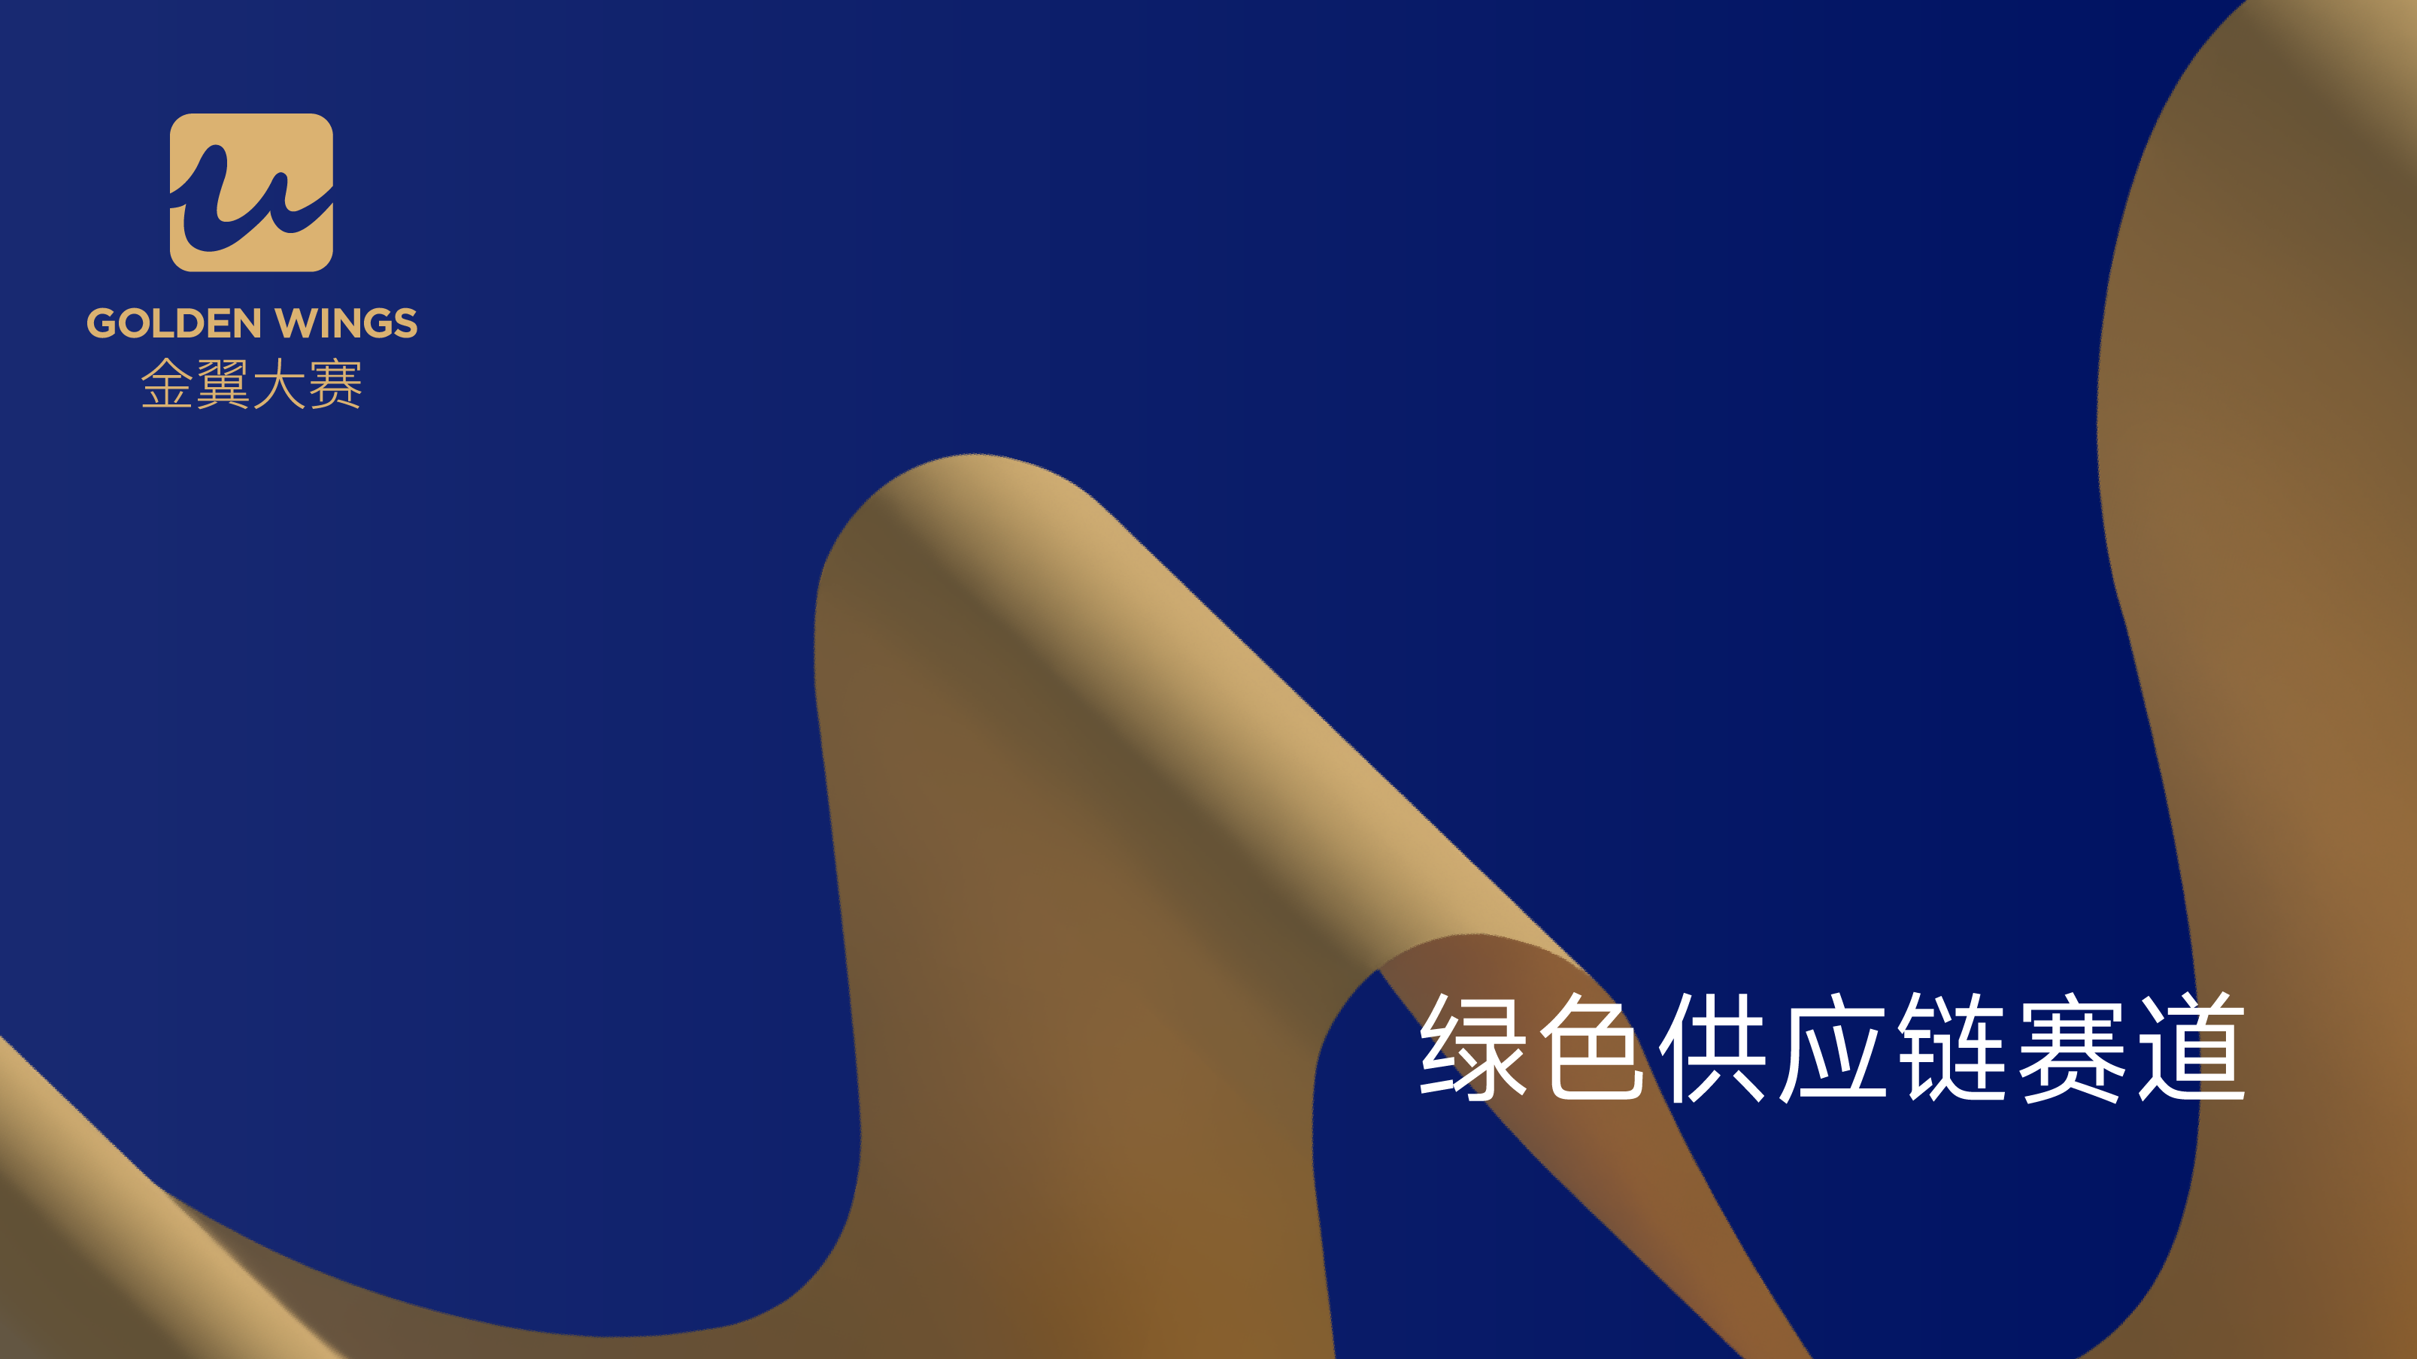

Slide 2


案例名称 |  | 宝洁 即展-重复使用PDQ在麦德龙应用
参与方 | 申报企业 | 宝洁中国
 | 应用企业 | 麦德龙中国
申报奖项类别 |  | 绿色供应链
案例核心要素 |  | 例如：消费者大数据、照明设计、跨界营销、门店管理系统等 重复使用PDQ、堆头、促销工具
应用企业推荐语

Slide 3
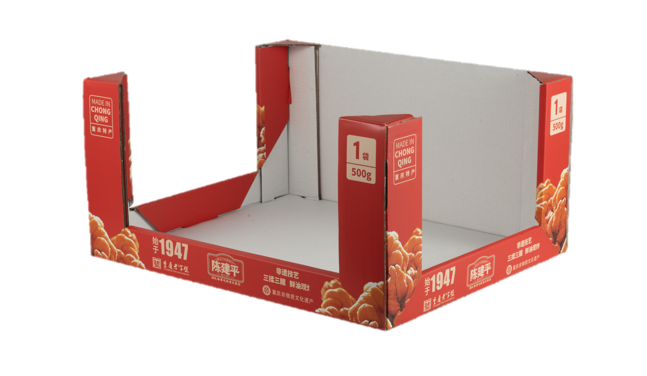
案例简述及辅助证明
随着大型商超店内销售体验和运作效率的需求不断提高，快速陈列展示箱（PDQ）由于其可直接上架陈列、无需摆放和整理商品、便于拿取等特点备受商家青睐，其需求日益旺盛。
然而，传统的纸质PDQ由于其材料结构、展示效果和运作模式的特点，存在一些痛点亟待解决。
图：传统纸质PDQ
1、材料成本高、操作效率低
PDQ箱体印刷几乎均为彩印，且为达到特殊的展示效果的PDQ需要进行额外的折叠，很难进行自动化生产，其材料成本远高于一般的运输纸箱。除此之外，部分PDQ需要在运输环节进行额外的二次操作（比如拆箱、增加保护、到店组装等），这些也无形之中增加了物流成本、降低了操作效率。
2、设计周期长、效果有参差
传统的PDQ通常由品牌方和零售方提前3-4个月确定选品和上市时间后进行包装设计和制作，同时还要留出时间对PDQ的质量进行测试和验证（比如堆码强度等）。尽管如此，不同PDQ的质量却参差不齐，超市内常见一些开裂&倒塌的PDQ影响产品展示效果。
3、绿色属性差、环保程度低
PDQ不仅相对于普通纸箱包装材料和油墨使用量增多， PDQ彩印工艺更是会在生产过程中带来较大的污染，且较难回收。不仅如此，有些PDQ由于业务模式的差异还未上架便已报废（比如“到家”业务，拆掉PDQ只运送产品），造成了极大的浪费。

Slide 4
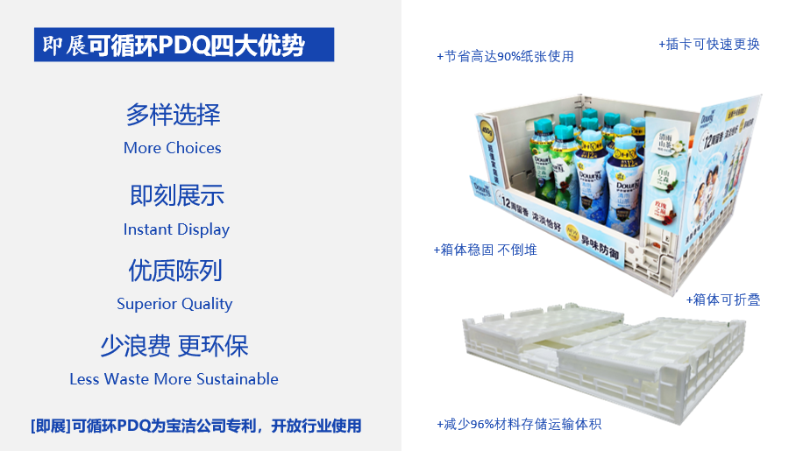
案例简述及辅助证明
为了解决以上痛点，宝洁与零售客户共同创立了循环PDQ解决方案。
该方案设计了一种新型结构的PDQ，其主体部分由坚固耐久的塑料材料制成，在主体结构上设计了卡槽，可以放入展示品牌信息的插卡。通过通用箱体+定制插卡的设计，实现了和传统纸质PDQ相同的展示效果。它具有如下优势：
图：循环PDQ
1、材料成本低，操作效率高
由于使用坚固耐久的塑料主体结构，其使用寿命可达5年，每次只需更换纸卡便可变成新的PDQ，综合材料成本低于当前3个月即需报废的纸质PDQ。同时，由于塑料箱折叠方便、抗压强度高，操作效率高且无需更多材料保护。物流成本大大降低、效率提升。
2、即刻展示，优质陈列
由于无需对结构强度进行二次考核，只需对纸卡进行商业设计，缩短了设计周期，消除了测试周期，极大程度地增加了产品的上市速度和更多选择可能性。同时，相比于纸质PDQ，塑料循环PDQ的展示效果更好，整体呈现出更“硬挺”的美观整齐感。 另外，塑料箱体更容易通过设计增加更多的配件（比如RFID、传感器、声光电等）增加箱体功能性。
3、少浪费、更环保
相比于纸质PDQ整箱都要进行满版彩印，循环PDQ每次只需生产新的和更换旧的插卡，在整个生命周期里都极大程度的减少了材料和污染，同时减少了仓储体积和碳排放。

Slide 5


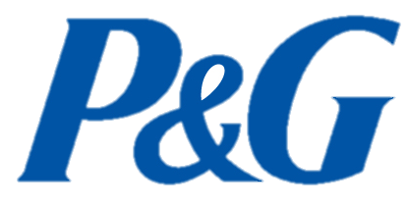
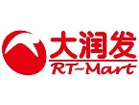

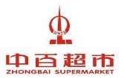
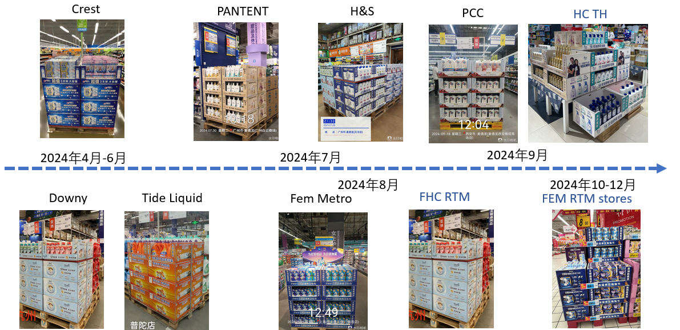
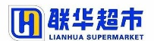
案例简述及辅助证明
截至2025年1月，宝洁已经和7个客户共872家门店上市了可循环PDQ。在部分门店中，带来了115%-370% 的同比POS增长。
×
连锁零售商 | 上线门店数
沃尔玛 | 282
麦德龙 | 97
大润发 | 313
永辉 | 87
浙江联华 | 89
武汉中百 | 2
重庆中百 | 2
总计（截至2025年1月） | 872
图：宝洁在麦德龙和大润发门店取得良好的陈列效果和销售增长

Slide 6
案例阐述维度重点（总计85分）
环保创新（20分）
相比于纸质PDQ整箱都要进行满版彩印，循环PDQ每次只需生产新的和更换旧的插卡，在整个生命周期里都极大程度的减少了材料和污染，同时减少了仓储体积和碳排放。
即展-重复使用PDQ是由通用塑料箱体和纸卡两种物料组成。
通用塑料箱体材料主要是PP+PE。箱体使用寿命长，堆码质量稳定可靠。若不能用，可被回收再造利用。
纸卡是无覆膜的单粉纸，对比传统纸质PDQ有如下优点：
1. 材料上不需要裱合坑纸，减少坑纸生产过程中能耗和胶水；
2. 材料上使用更少材料，对比传统一次性PDQ减少90%材料，使用更少的印刷油墨，产生更少的废料；
3.工艺上不需要做覆膜（塑料）和胶水裱合处理，减少塑料和胶水使用；
4. 生产打包上，体积小使用更少的打包物料，人员操作简单提升效率；
5. 仓储运输上，面积小、体积小和重量轻，使用更少的仓储物流空间和成本。

Slide 7
回报效果（20分）
1.在测试三个月期间，使用循环PDQ的门店对比没有使用循环PDQ的门店的销量有1.7X的提升。
2.使用循环PDQ比之前打堆时间提升50%。
3.使用循环PDQ对比纸质PDQ成本降低。

Slide 8
设备关联成本（20分）
即展无覆膜单粉纸纸卡代替传统覆膜瓦楞裱合纸质PDQ， 降低如下设备关联成本：
原料上，即展纸卡体积小重量轻，相同设备可以储存运输更多材料，人员效率更高；
印刷上，即展纸卡使用更小的印刷机，更少的印刷油墨，降低设备使用要求和能耗；
工艺上，即展纸卡不需要裱合坑纸、不需要覆膜，减少对应设备使用及对应能耗；
模切上，即展纸卡使用更小的模切板或者直接使用切纸机操作，减少了能耗或者设备使用；
工艺上不需要做覆膜（塑料）和胶水裱合处理，减少塑料和胶水使用；
生产打包上，体积小使用更少的打包物料，人员操作简单提升效率；
仓储运输上，面积小、体积小和重量轻，使用更少的仓储物流空间和成本。

Slide 9
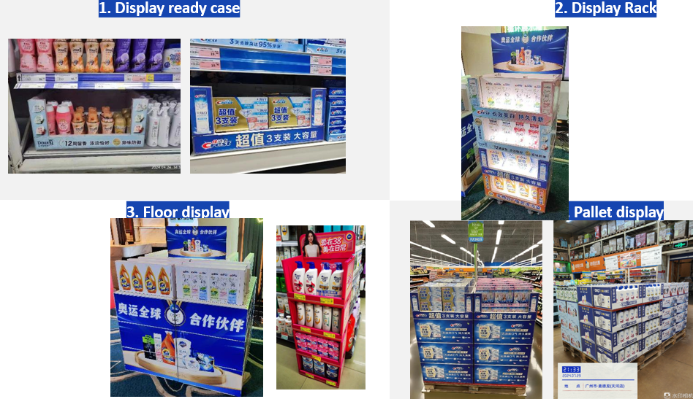
适应性（15分）
即展PDQ 是通用箱体+定制纸卡，因为箱体外尺寸适应地台板要求，任何品牌商都可以定制图案展示在即展箱上。
另外即展PDQ可以做堆头、端架、货架内陈列和拼图围板展示。

Slide 10
稳定性（10分）
即展PDQ 箱体和纸卡都是成熟工艺生产，生产和质量稳定。
即展PDQ 箱体 由PP+PE注塑而成，结构稳定，不易损坏污染和变形。
组装堆码时，结构上是嵌套，所以更加稳定牢固。

Slide 11
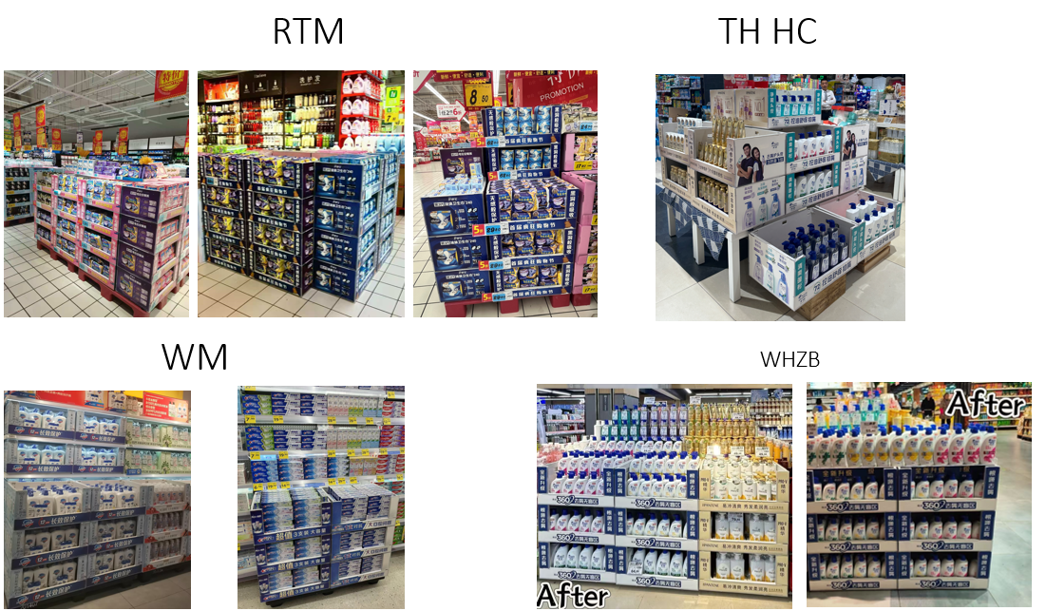
案例补充说明（若有）
即展PDQ在其他客户门店内陈列效果

